Slide 1
首次完整汇报 · 2026年10月9日
北交所量化选股项目：从数据到交易验证
近一个月的研究工作、实验结果与九项建议落实情况
研究主线：每天给股票排序，再验证买卖后的资金变化。
汇报范围：北交所为主，沪深样本作补充验证。
内容顺序：项目全貌 → 工作过程 → 图表结果 → 九项建议。
资料截至10月8日晚间；账户结果按各自固定实验区间报告。
项目规划（背景）；本地研究代码与冻结结果 | 01 / 37
Notes:
开口这样讲：老师好，这次我想完整汇报近一个月的量化研究工作。我们的目标，是让程序根据股票过去的记录，每天给股票排序，再检查照这个排序买卖时，资金会怎样变化。我主要汇报这条研究流程如何搭起来、得到哪些结果，以及对您九项建议的逐项落实情况。
自己先弄懂：量化就是把判断写成明确、能重复执行的规则；选股是决定更优先考虑哪些股票；回测是用过去数据模拟这些规则。现在做的是历史研究，还没有进行真实交易。
讲述顺序：先讲项目和工作过程，再看实验图，最后逐条回应九项建议。

Slide 2
研究问题
把“这只股票值得关注”变成可以检验的规则
要回答的问题
过去的价格与成交记录，能否帮助挑出后续相对更好的股票？
要检验的价值
比较实际资金变化、下跌幅度和交易成本，不能只看预测分数。
本阶段的范围
数据核查、动态股票池、因子筛选、模型训练、历史买卖与执行验证。
团队整体目标更广；本汇报聚焦已经实际完成的选股研究工作。
项目规划；tools/research_20260930/README.md | 02 / 37
Notes:
开口这样讲：整个合作项目涉及因子、模型和交易系统。我这阶段聚焦的是其中一条选股研究主线：股票太多，先确定每天研究哪些股票；再从过去记录中整理线索，给股票排队；最后用资金账户检验它是否真的比简单方法好。
自己先弄懂：金融里的因子，在这里可以先理解成一个输入特征，例如过去20日涨幅。超额收益要先明确相对于谁；本项目先与价格模型、简单模型和指数作同时间段比较，尚未证明稳定的风险调整后Alpha。
不要说错：我没有完成团队所有任务，也没有把LLM自动挖因子、新股30日、前端和商业交易平台全部做完。

Slide 3
项目全貌
项目是一套“选股 + 买卖 + 记账”的连续流程
01
02
03
04
05
06
资料
股票池
学习
评分
执行
核对
行情与因子 公司事件
每天最多100只
只用过去的答案
给股票排顺序
费用与数量 成交与延期
现金与持股 回撤与基准
程序每天运行，模型按季度重新学习；资金账户跨季度连续。
当前完整走通了历史研究流程；真实数据时点和实盘执行仍待验证。
prepare.py；train.py；accounts.py；minute_account.py | 03 / 37
Notes:
开口这样讲：可以把它理解成一个推荐系统，加上一个记账系统。程序先接收资料，确定当天谁能参加比较；再计算线索、用已训练模型给股票评分；最后按照资金和成交限制模拟买卖，并核对账户变化。这六步连起来才是我们的研究策略。
自己先弄懂：股票池是当天允许参加比较的名单；模型分数只是优先顺序；订单是想买卖多少，成交才是实际模拟买卖了多少；账户总资产等于现金加所持股票的当前价值。
强调：最后得到的不只是几个股票名字，还包括每日分数、买卖明细、现金、持股和结果图，可回头核对。

Slide 4
工作过程
近一个月的工作：从首轮模型推进到可核对的实验
9月20日
跑通首轮
LightGBM选股；HMM仓位尝试
9月25日前后
整理问题
九项建议方案；数据口径核查
9月30日
形成流程
动态Top100；滚动训练与资金账
10月1—8日
完成扩展
五档因子；分钟、沪深、分红对照
10月9日
整理与汇报
冻结代码与结果；解释效果和缺口
已确认的主要成果日期从9月20日至10月9日；不把不同版本收益串成“持续提升”。
9/20 report.md；9/25方案记录；9/30与10/8研究目录 | 04 / 37
Notes:
开口这样讲：按现有产物可以把这段时间分成五个阶段。9月20日先跑通了LightGBM和HMM的首轮研究；随后整理您的九项建议、检查服务器和数据口径。9月30日把每日股票池、滚动训练、资金账户和对照实验连起来。10月初继续核查资料，并在10月8日完成数量、分钟成交、沪深和分红等扩展。现在把结果整理成可解释、可复核的汇报。
自己先弄懂：第一轮成功运行，只证明流程能算；后面加对照和限制，是为了知道成绩有没有被不合理假设放大。
不要说错：时间线按已有文件日期概括，没有给缺少记录的日期编造工作日志。不同版本的收益不能直接当作同一考卷比较。

Slide 5
工作贡献
本阶段把现有数据和示例，整理成一条研究主线
环节
已有基础
本阶段完成的工作
数据
供应商行情与因子
核查日期、代码、字段、单位和文件内容；冻结输入
模型
LightGBM、Ridge、HMM
训练内筛选；季度更新；简单方法与敏感性对照
交易
示例回测逻辑
连续现金和持股；费用；部分成交与延期处理
证据
首轮研究输出
跨市场实验、实际数据图、核查结果和版本留存
本阶段的产出是研究实现与验证证据；尚未交付可实盘交易的完整系统。
源代码快照；tools/research_20260930/；tools/research_20261008/ | 05 / 37
Notes:
开口这样讲：我不是从零创造了所有数据和算法。已有基础包括供应商因子、行情文件和项目示例代码。本阶段实际完成的工作，是把它们关联起来，检查哪些数据能用，把股票池、筛选、训练、买卖和资金核对做成连续流程，并保存可重现的结果。
自己先弄懂：软件工程里的输入校验、模块接口、状态一致性和版本追踪，在这个项目里都直接影响金融结论。例如把错误市场的数据接进去，即使代码不报错，收益也没有意义。
讲到检查时：59项检查是规则与账目核对，不是59个“策略会赚钱”的证明。

Slide 6
数据基础
先把股票、日期和单位对齐，再谈模型效果
资料
本项目实际使用
解决的问题
日线行情
北交所350只文件；348只更新到10/8
每日股票池、价格线索、买卖参照
因子
北交所292个Alpha + 12个价格线索
为模型提供同日股票比较的输入
分钟行情
两段独立历史；每分钟成交量与价格
检查买得到多少、卖不完怎么办
分红 / 后复权
2187条原始事件；348只后复权文件
检查价格变化与股东财富的差别
沪深样本
496只来源；101个Alpha + 12个价格线索
换更长历史与另一市场检验方法
文件数量、候选因子数量、每日入池股票数，是三种不同的数量。
数据快照与清单；dictionary_summary.json；shsz_alpha/data_summary.json | 06 / 37
Notes:
开口这样讲：模型每天读的是价格、成交和因子记录，不是财经新闻的自然语言。本项目把每条记录对到某个交易日、某只股票。北交所价格文件目前有350只，但不代表每一天都能交易350只；真正建模使用292个供应商Alpha和12个基础价格线索，共304个候选。沪深另用496只来源股票做独立验证。
自己先弄懂：日线把一天压成一行；分钟线把一分钟压成一行；tick是更细的成交或报价更新。文件越细越适合研究成交，但不能仅凭有记录就认为能随意买卖。
注意：120张表盘点得到2447个数值候选，并不意味着全都进入了历史训练。分红和后复权属于修正经济含义的资料，不是自动增加收益的开关。

Slide 7
研究方法 1/6
每天先挑较活跃的股票，形成动态股票池
先确认可用记录
至少60个有效交易日；近20日至少16日有效成交。
再比较交易活跃程度
按过去20日平均成交额排序，每天最多保留100只。
保留真实不足和排除原因
名单为75—100只；累计301只曾入池，155天不足100只。
已实现每日重建；完整历史上市、退市、停牌和特殊状态仍需正式资料核对。
prepare.py；bj_pool_summary.json；从零讲义第9节 | 07 / 37
Notes:
开口这样讲：第一步不是立刻预测全部股票，而是先定义当天研究谁。现在先检查历史长度和最近是否有有效交易，再按过去20日平均成交额排序，每天最多取100只。第二天重新算，所以名单会变。这就是动态股票池。
自己先弄懂：成交量是成交多少股，成交额是花了多少钱，两者不一样。价格20元的股票成交50万股，对应金额可能比2元股票成交100万股还多。本轮选择成交额，是为了更贴近资金容量。
具体边界：至少60个有效交易日、最近20日至少16日有效成交，是研究代理条件，不是交易所正式上市资格。股票池先确定，因子缺失另记，不拿第101只悄悄补位。

Slide 8
研究方法 2/6
因子是帮助排序的线索，重复线索需要筛掉
先用普通话理解
专业名称
本项目怎样处理
过去一段时间涨了多少
动量类价格特征
计算不同回看窗口的价格变化
最近价格起伏有多大
波动类特征
描述幅度，不直接等于未来下跌
交易是否活跃
成交额类特征
统一金额和数量口径
几条线索是否重复
因子相关与去重
只在训练资料中判断，阈值0.85
最后给模型多少条线索
因子数量选择
304候选；实际测试20至100五档
每季去重后仍有217—223个候选，五档数量都实际选足。
prepare.PRICE_FEATURES；train.py；bj/*/selection.json | 08 / 37
Notes:
开口这样讲：因子可以先理解为机器学习的输入特征。比如过去20天涨了多少、价格起伏多大、交易活不活跃。我们不是凭名字认定它有效，而是在过去训练资料中，先看覆盖和单独排序能力，再剔除过度重复的线索。
自己先弄懂：同一天对不同股票做比较，叫横截面比较。两个因子经常把股票排成几乎相同的顺序，即使名字不同，也可能是在重复说一件事。
专业说法：训练期逐日计算横截面Spearman相关，再取平均；绝对相关达到0.85的候选不同时保留。最终比较20、40、60、80、100个，40只是原来的数量上限。
不要说错：因子是统计线索，不一定是原因，更不是一个保证赚钱的规律。

Slide 9
研究方法 3/6
今天收盘后的信息，最早用于下一交易日的买入
01
02
03
t日收盘后
t+1开盘
t+5收盘
读取当日线索，给股票评分
按已确定分数与资金规则买入
计划卖出；不能成交则延期
教学例子：后续表现乙 +1%、甲 −2%、丙 −5% → 相对顺序为乙、甲、丙。
预测的是相对表现；这个“5日窗口”不表示买入后再额外等待5天。
prepare.py标签定义；accounts.py执行日期规则 | 09 / 37
Notes:
开口这样讲：程序在今天收盘后给股票打分。我们预测的目标，是下一交易日开盘到第5个交易日收盘之间，哪只股票相对表现更好。它输出的是排序分数，不是未来价格，也不是预测上涨百分比。
自己先弄懂：t是今天，t+1是下一个交易日，t+5是从今天向后数第五个交易日；周末和休市日不计。训练时用后来发生的表现作答案，这叫标签。历史模拟时，答案只能在它真的结束后才能进入训练。
举例：甲之后跌2%、乙涨1%、丙跌5%，答案的顺序是乙、甲、丙。模型分数0.2只用于比大小，不能读成会涨20%。
边界：因子在收盘后可用仍是研究假设，真实历史发布时间尚未验证。

Slide 10
研究方法 4/6
两类模型负责选股，HMM尝试控制整体仓位
模型
通俗理解
在项目里的角色
LightGBM
组合很多小判断，逐步修正误差
结合多条线索，给股票排序
Ridge（岭回归）
给线索加权，限制过大的权重
作为较简单的选股对照
HMM 隐马尔可夫模型
根据观察推测看不见的市场状态
估计低/高波动，调节仓位上限
模型名称不是效果证明；需要在相同条件下比较。
train.py；hmm_robustness.py；从零讲义第7节 | 10 / 37
Notes:
开口这样讲：这里有两件不同的事：先买谁，以及整体买多少。LightGBM和Ridge都用来给股票评分。LightGBM像把很多小判断组合起来，可以表达复杂关系；Ridge像给各条线索加权求和，并限制权重不要太夸张。HMM则观察整个市场的状态，尝试决定是否少买一点。
自己先弄懂：仓位就是总资产中股票占多少。100万元里60万元是股票，仓位就是60%。HMM更像市场天气观察器；高波动表示起伏大，大涨大跌都可能发生，不能直接翻译成“明天会跌”。
为什么要保留简单模型：复杂度增加不等于效果增加。Ridge在本段北交所研究中更强，必须如实报告，不能只展示复杂模型。

Slide 11
研究方法 5/6
让模型先学习过去，再测试接下来的季度
训练：约504日
验证：随后126日
测试：下一季度
覆盖筛选、单因子评价、相关去重、学习模型
选择数量和训练停止点，不看后续季度收益
冻结规则，保存分数与连续资金账户
下一轮：时间向前推进，再重复筛选、验证和训练。
边界处理：答案跨入后一区间的记录，不能留在前一区间学习。
每轮清除答案跨界样本；北交所完成8个季度，沪深样本完成31个季度。
folds.json；train.py；verification.json | 11 / 37
Notes:
开口这样讲：为了接近真实使用，我们按时间往后走。每轮先用约504个交易日学习，再用接着的126日验证，确定因子数量和训练停止点；之后把规则固定，测试下一季度。再往前推进一个季度，重新选择和训练。
自己先弄懂：训练像做练习题，验证像用另一套练习卷挑方法，测试才是之后的考试。不能看完测试收益，再回头宣称当时就知道该选100个因子。
关键技术：如果训练末尾某条记录的未来五日答案伸进验证期，就删除这条记录；这叫标签清除或purge。不是简单删5行，因为同一天有很多股票记录。
边界：时间切分已经实现，但本轮整体是在以前研究过的历史上扩展，还不是完全没看过的新考卷。

Slide 12
研究方法 6/6
买股票只是资金换了形态，账户必须连续记账
教学例子：不计费用
现金
股票市值
总资产
开始有10,000元
10,000
0
10,000
10元/股，买100股
9,000
1,000
10,000
股价变为11元，尚未卖出
9,000
1,100
10,100
按11元全部卖出
10,100
0
10,100
实际实验：初始100万元；新批次≤20%；单股≤10%；买卖各扣假设成本15bp。
accounts.py；minute_account.py；下表为教学假设 | 12 / 37
Notes:
开口这样讲：预测好不好只是第一层，最终还要把钱记出来。这张表用一个简单例子解释账户：一万元拿出一千元买股票后，现金少了，但多了一千元股票，总资产没凭空消失。价格上涨后，即使没卖出，股票市值也会变化。实际实验还要扣费用、检查是否买得到，并保留没卖完的持仓。
自己先弄懂：现金是没花掉的钱；市值是持有股票按当天价格值多少钱；总资产等于现金加市值；净值是把起点设成1后，观察总资产变成多少倍。
本项目规则：研究从100万元开始，每天新批次最多20%资产，通常买排名前5只，单股最多10%，单边假设费用0.15%，不能当天买入又卖出。跨季度只换模型，钱不会重置。

Slide 13
评价口径
排序、赚钱和风险，需要分别回答
要回答的问题
指标
怎样读，怎样避免误读
股票顺序排得准不准？
Rank IC
越接近1，排序越一致；不是收益率
起点到终点多了多少钱？
累计收益率
100变120是+20%；必须注明日期
过程中最深跌了多少？
最大回撤
200降至110是−45%；不等于最终亏损
是不是只赶上市场上涨？
基准 / 简单模型对照
同一日期和规则比较，说明费用与分红口径
净值1代表起始资金；净值1.5代表总资产约为起点的1.5倍。
model_metrics；accounts.metrics；从零讲义第6、19节 | 13 / 37
Notes:
开口这样讲：我现在把成绩分成三个问题。第一，排得对不对，用Rank IC看模型排序与后续表现的排序有多一致。第二，最后多了多少钱，看累计收益。第三，中途最深跌了多少，看最大回撤。还要和简单办法放在一起看。
自己先弄懂：Rank IC是相关系数，0.15不能读成收益15%或命中率15%。累计收益是起点到终点的变化，不自动是每年收益。最大回撤是从曾经到过的高点往下跌最深多少，即使最终赚钱，中途也可能跌得很深。
一个能直接解释的例子：100元涨到200，再跌到110，最终还赚10%，但从最高点跌了45%。所以只报最终收益会漏掉很重要的风险。
衔接：下面先说明统一的比较规则，再看实际资金曲线。

Slide 14
实验设计
先固定考卷和记账规则，再比较不同方法
规则
北交所主比较
共同区间
2024-10-08—2026-09-29；8个测试季度
共同资金规则
100万元；每日Top5新批次；资金与持股连续
共同成本与容量
买卖各15bp（0.15%）；日成交额参与约束1%
线索数量
20 / 40 / 60 / 80 / 100；各轮重新筛选
比较对象
基础价格模型、筛选模型、Ridge、指数与仓位对照
结果口径
主表为价格研究账户；分红和分钟情景单列
本轮是已研究历史上的扩展；不能包装成全新、未观察的样本外证据。
extension_protocol.json；folds.json；旧版final_summary.json | 14 / 37
Notes:
开口这样讲：这里先把后面所有数字的口径固定。北交所主比较是2024年10月8日到2026年9月29日，包含8个季度。各方法都从100万元开始，使用相同费用和买卖规则，先比较只按价格记账的结果。分红情景会另外列，不与主表混在一起。
自己先弄懂：同口径比较就像同一张试卷、同一评分规则。首轮2025实验、延长到10月8日的账户、独立分钟区间和沪深长历史，都是不同考卷，不能简单按收益大小排一个总名次。
限制：价格研究账户还没有完整纳入真实分红、送转可卖日和税费。它可以检验当前假设下的差异，但不能直接说就是实际可获得的总收益。

Slide 15
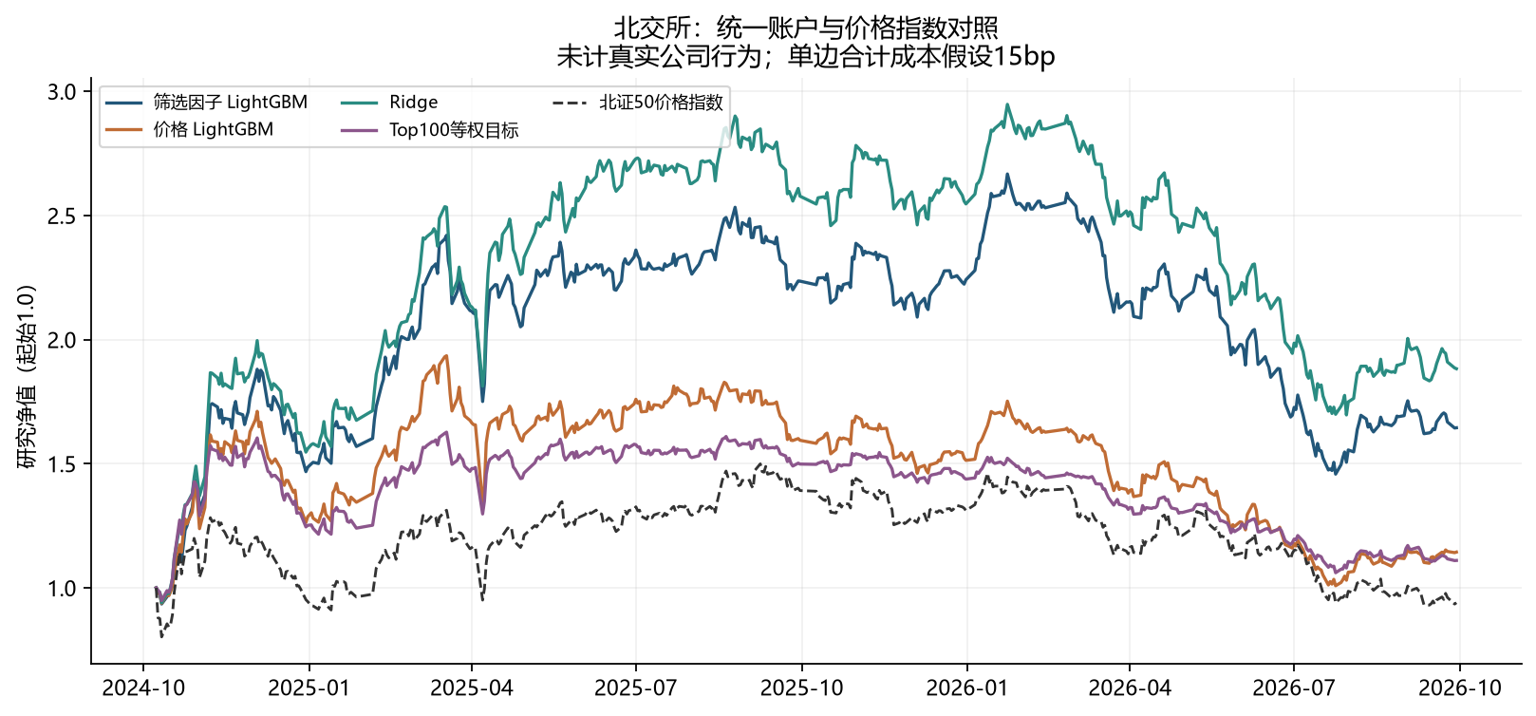
实验结果 1/7
北交所历史选股有改善，但回撤仍然很大
读图：横轴：日期；纵轴：净值，1代表初始100万元。先比不同方法，再看中途下跌。
原40因子 +64.47%；价格基线 +14.40%；Ridge +88.24%；原40因子最大回撤 −45.33%。
teacher9_20260930/figures/bj_equity.png；同目录final_summary.json | 15 / 37
Notes:
开口这样讲：现在看完整流程跑出来的第一张资金图。横轴是日期，纵轴是把初始100万元记成1之后的账户大小。蓝线是原40因子LightGBM，橙线只用12个基础价格线索，绿线是简单Ridge，黑虚线是北证50价格指数。原40因子累计64.47%，比价格基线14.40%更高，但简单Ridge达到88.24%，而蓝线最大回撤约45.33%。
读图顺序：先说明两根轴，再指蓝、橙、绿线，最后指2026年从高点下降的部分。紫线是Top100等权目标，但受最低股数等限制，实际平均仓位仅约46.68%，不能叫满仓指数。
不要说错：这些是同一历史窗口的价格研究账户。比指数高只是一个比较事实，不能直接宣布已证明稳定、风险调整后的Alpha，也不能忽略2026年的大幅回撤。

Slide 16
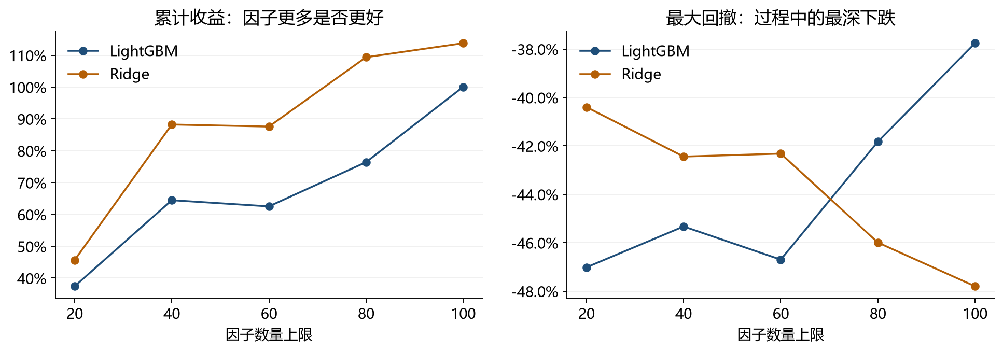
实验结果 2/7
因子数量确实影响结果，增加数量并非每一步都更好
读图：横轴：因子数量。左图看累计收益；右图看最大回撤，越接近0越好。
20 / 40 / 60 / 80 / 100个：LightGBM累计 +37.43 / +64.47 / +62.53 / +76.42 / +100.07%。
teacher9_20261008/extension_results.csv；01_factor_count.png | 16 / 37
Notes:
开口这样讲：原来最多选40个，并不表示40天然最好。现在把其他条件固定，实际比较20、40、60、80、100个，每一档都选足，并跑完8个季度。左图看最终收益，右图看最深下跌。LightGBM五档分别是37.43%、64.47%、62.53%、76.42%和100.07%。
读图顺序：先指横轴的数量，再指蓝线从40到60略微下降，最后指出100在这一段历史里最好。橙线是相同数量条件下的Ridge，说明模型类型也会影响结果。
自己先弄懂：右图回撤越接近0表示这段历史里最深下跌越小。收益最高与风险最低不总是同一个方案。
不要说错：100在这五档、这段历史里最好，不等于未来最好。我们后来看到这段结果后再选择，会有挑赢家的偏差。下一页说明怎样事前选。

Slide 17
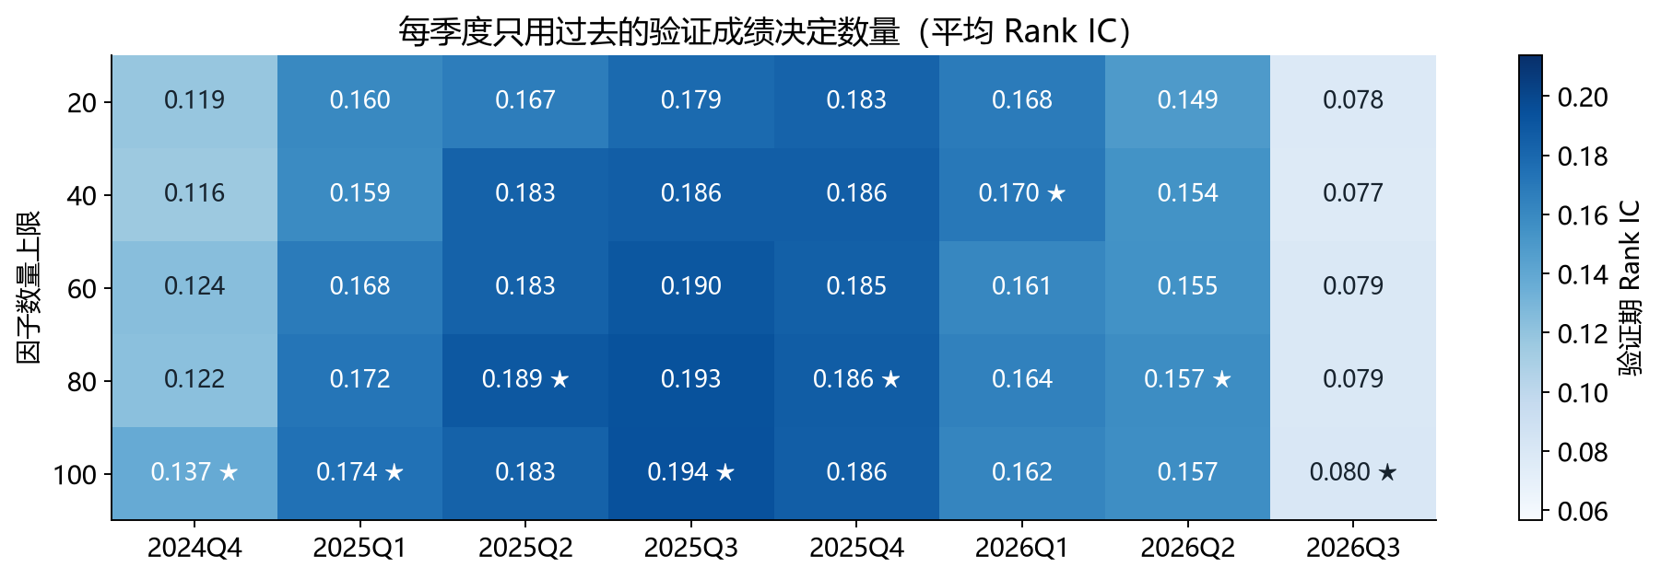
实验结果 3/7
每季度根据过去验证成绩选择数量，形成连续方案
怎样读图
每列是一个待测季度；颜色与数字来自之前的验证期；星号是事前选出的数量。
星号由过去验证成绩确定，不能按后续收益回选。
连续验证选数量：LightGBM +76.03%、回撤 −43.95%；Ridge同法 +121.53%。
validation_models.csv；folds.json；03_validation_choices.png | 17 / 37
Notes:
开口这样讲：这一页回答真实使用时怎样选数量。每一列对应一个要测试的季度；每一行是一种数量；格子里是这个季度开始之前，验证资料上的平均Rank IC。星号标出当时验证表现最好的数量。到了下一季度再重新选择，不能回头看本季度赚了多少。
读图顺序：先示范第一列，说明它使用的是2024年四季度之前的验证资料。再横向看星号，数量并不总是100，例如2026年一季度选了40。把这些选择对应的交易连续接起来，LightGBM累计76.03%，最大回撤43.95%；Ridge按同样选择原则累计121.53%。
不要说错：每轮选择只用过去资料，是已实现的时间规则；但整个扩展仍发生在我们已经研究过的历史上，不能声称得到完全独立的新测试。

Slide 18
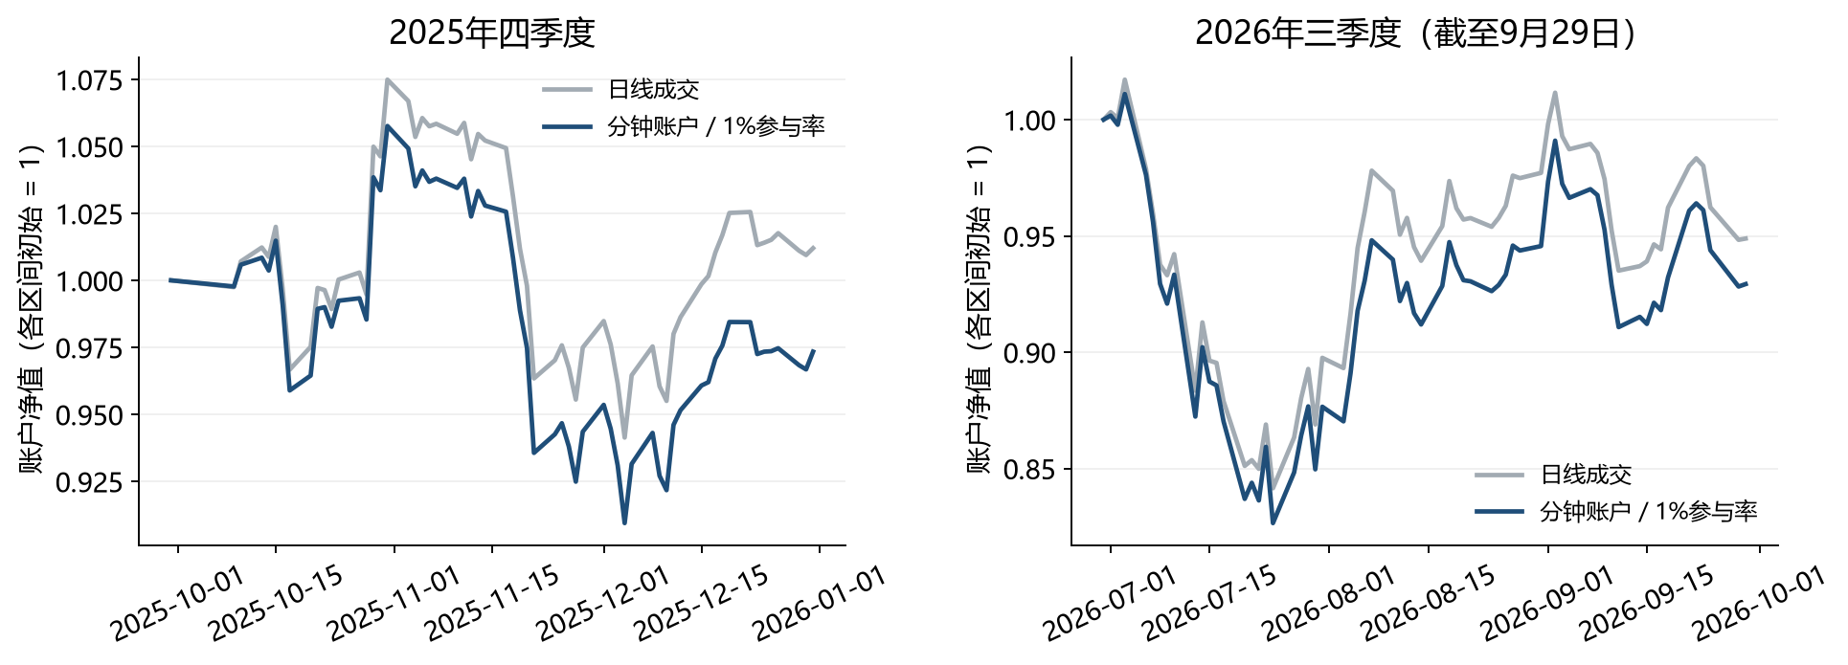
实验结果 4/7
加入更严格的成交限制后，两段资金表现都变差
读图：灰线：日线成交参照；蓝线：分钟账户、1%参与率。两段各自从100万元开始。
2025Q4：+1.20% → −2.66%；2026Q3至9/29：−5.12% → −7.07%。
minute_cash_results.json；q3_minute_cash_results.json；05_minute_accounts.png | 18 / 37
Notes:
开口这样讲：前面的日线研究只用一天的开收盘价作为成交参照。这里把实际模拟细化到分钟：买入安排在09:31到10:00，卖出在14:50到15:00；每分钟最多占这只股票实际成交量的1%，并用较不利的分钟价格。买不全、卖不完会真实影响现金和持股。
读图顺序：先解释左边是2025年四季度，右边是2026年三季度到9月29日。两边都独立从100万元开始，灰线日线参照，蓝线分钟账户。左边收益从1.20%降到−2.66%，右边从−5.12%变成−7.07%。
自己先弄懂：参与率限制的是成交数量。分钟里市场只成交10000股，1%情景最多让所有相关模拟订单合计成交100股。
不要说错：这仍是保守压力情景，不是实际券商成交；两段独立收益不能直接相加成两年累计收益。

Slide 19
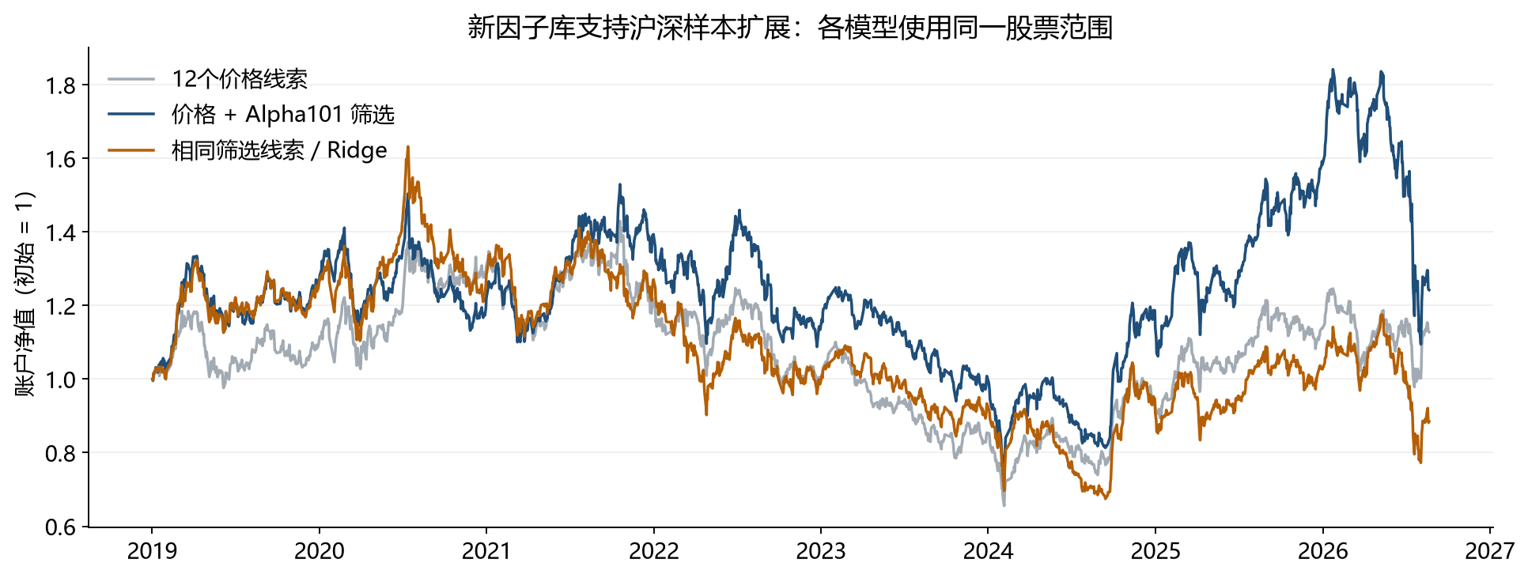
实验结果 5/7
沪深同样本内加入Alpha有改善，仍落后于指数
读图：同一496只来源样本、31季度：比较价格模型、加入Alpha后的筛选模型和Ridge。
筛选 +24.21%，价格基线 +12.78%；同期沪深300约 +55.54%；筛选最大回撤 −52.35%。
shsz_alpha/account_results.json；07_shsz_alpha.png | 19 / 37
Notes:
开口这样讲：北交所历史比较短，所以我补了沪深的长历史验证。从新因子库中取到496只来源股票，在相同股票范围内，比较价格线索、加入Alpha101后的筛选方案和Ridge。测试是2019年1月到2026年8月，共31个季度。筛选方案累计24.21%，价格基线12.78%，但同期沪深300价格指数约55.54%，所以不能说已经跨市场成功。
读图顺序：先看各条线相同起点，再看蓝线相对灰线的改善，最后看2026年明显回落。筛选方案最大回撤约52.35%，说明正收益也可能伴随非常大的中间损失。
自己先弄懂：用今天还能拿到文件的股票回看过去，可能漏掉早已退市的股票，这叫幸存者偏差。
不要说错：旧实验只有300只来源股票，本次换了样本。不能把旧−40.35%到新+24.21%的全部差异说成Alpha的功劳。

Slide 20
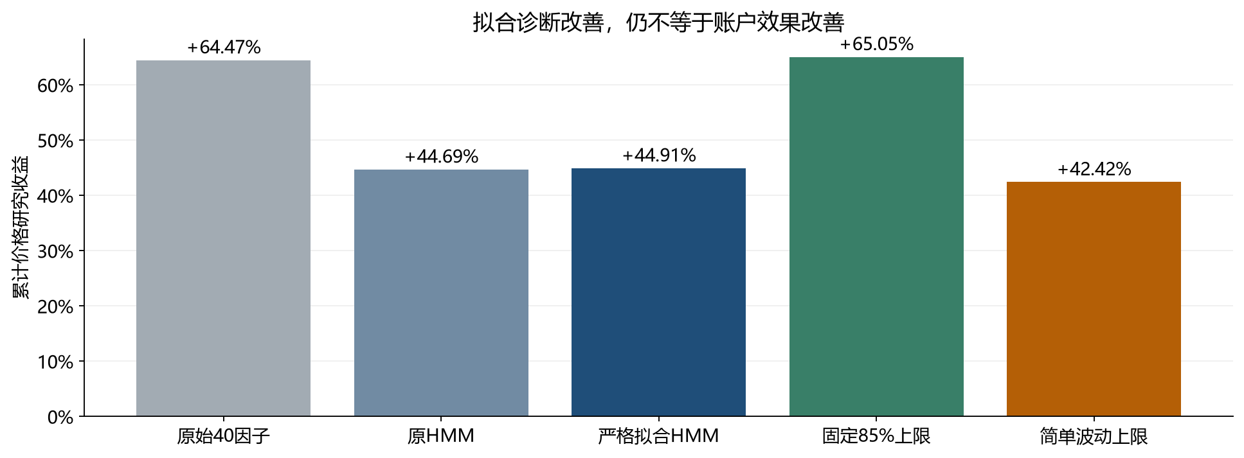
实验结果 6/7
HMM的拟合检查改善了，但账户仍未胜过简单减仓
怎样读图
都使用原40因子选股信号。 柱高表示各仓位规则下的累计收益。
只改变仓位控制，检验择时能否增加价值。
严格HMM +44.91%；固定85%上限 +65.05%。训练诊断合格，不等于经济效果更好。
hmm_strict_fits.json；hmm_strict_metrics.json；06_hmm_controls.png | 20 / 37
Notes:
开口这样讲：HMM试图识别市场是否更颠簸，再控制仓位上限。我们不能只看它拟合得像不像历史，还要问有没有比简单地少买一点更好。我补做了严格拟合筛选：每个月只根据过去训练资料检查是否收敛和状态是否过于短暂。24个月都找到了合格拟合，但累计收益44.91%，仍低于固定85%仓位上限的65.05%。
读图顺序：先说明各柱都使用同一套原40因子选股分数，主要改变仓位控制；再比深蓝的严格HMM和绿色固定85%上限。这个比较可以把“少买一点”的作用与“聪明地择时”的作用区分开。
自己先弄懂：拟合收敛表示算法的训练更新趋于稳定，不是金融效果变好。高波动也不等于下跌。
不要说错：目前没有把HMM作为已经证明有效的主方案。更细的状态概率和实际仓位图在附录。

Slide 21
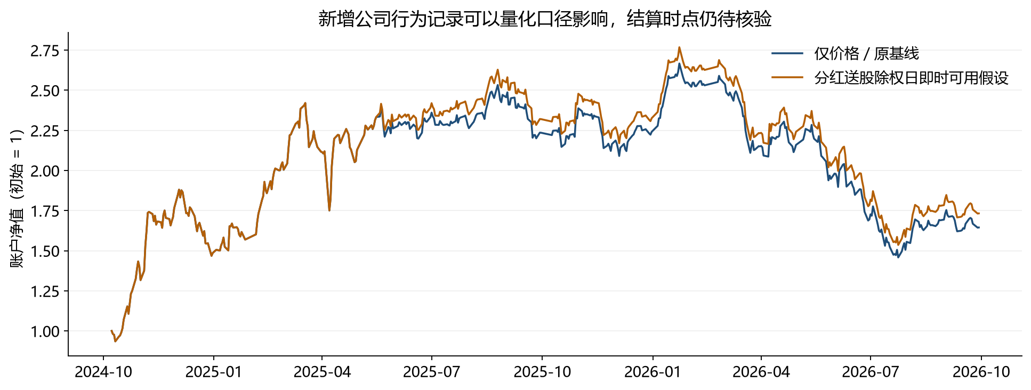
实验结果 7/7
分红记录已进入实验，结算细节仍会改变真实结果
读图：选股信号不变；蓝线只记价格，橙线增加“除权日现金和股份立即可用”的假设。
价格账户 +64.47% → 即时可用情景 +73.25%；支付日、可卖日、税费仍待核实。
dividend_event_audit.csv；dividend_summary.json；08_dividend_sensitivity.png | 21 / 37
Notes:
开口这样讲：价格下跌不一定等于股东财富减少。假设持有100股，每股从10元变9元，同时每股发1元现金而且已经到账，那么900元股票加100元现金仍是一千元。真实问题在于：钱哪天到账，新送的股份哪天能卖，税怎么扣。
读图顺序：蓝线仍是原40因子的价格账；橙线保持选股预测不变，只加入“税前现金和送转股份在除权日立即可用”的记账假设。累计从64.47%变到73.25%，说明事件口径确实有影响。
已有资料：2187条原始记录清洗后，得到截至10月8日的2147个有效非未来事件；已经核对登记日、除权日和比例，并另做后复权学习目标对照。
不要说错：除权日是参考价格调整日，不必然是现金到账日。73.25%是清楚标注假设的情景，不能说真实总收益已经修好了。

Slide 22
老师建议 1/9
每日Top100已经实现，正式历史资格仍待核验
建议要点：股票池选了多少只？怎样去掉尾部，最多保留100只？
老师的意思
已经做了什么
按过去20日平均成交额每日重建；先定名单，再检查因子覆盖。
先排除难以交易的股票，避免“纸面买得到、实际买不到”。
实际结果
每日75—100只；301只曾入池。成交量与成交额名单重合中位数79%。
未完成及原因
缺完整上市、退市、停牌和特殊状态记录；价格存在只是资格代理。
状态：动态筛选已实现；历史可交易资格部分解决。
9/25九项建议记录；prepare.py；股票池审计结果 | 22 / 37
Notes:
开口这样讲：第一项，我理解您是担心尾部股票交易不活跃，回测会高估买卖的可行性。现在已经每日重建最多100只，使用的是过去20日平均成交额，并把历史长度、有效成交和因子缺失分别记录。
为什么能做：现有日线包含价格、成交量额，足以计算活跃度和动态名单。结果显示有些日子不足100只，我们没有强行补齐。
为什么还没有全部解决：正式上市、退市、停牌和代码身份需要历史证券资料，不能从今天的文件名单完整推回过去。另外原建议提到成交量，我用成交额作为主规则并保留差异对照，两种名单不能混叫一回事。
一句话回答：股票池程序已完成；历史资格还需正式资料，不能说完全消除了样本偏差。

Slide 23
老师建议 2/9
连续资金账和基准已完成，真实结算尚未完整
建议要点：命中率超过50%不等于超过大盘，怎样做资金曲线？
老师的意思
排得较准，不一定赚得更多；还要核对费用、风险和市场参照。
已经完成
记录现金、逐批持股和费用；跨季度连续，并加入指数与简单模型对照。
结果证据
原40因子 +64.47%、回撤 −45.33%；同段北证50价格指数 −6.01%。
仍缺及原因
分红已做情景，但支付/可卖日、税费和实际撮合仍不完整。
状态：研究资金账已完成；真实总收益口径部分解决。
9/25九项建议记录；accounts.py；bj_account_metrics.json | 23 / 37
Notes:
开口这样讲：第二项，我理解您希望把“猜得对”变成“账算得清”。比如十次里六次各赚一元，四次各亏三元，命中率60%但仍亏六元。现在我们不再只报命中率，而是连续记录现金、持股和费用，并和北证50、价格模型、Ridge等比较。
为什么能做：输入行情和明确买卖规则可以构成可重放的资金流水，也能检查总资产是否等于现金加市值。
还差什么：真实分红到账、新股份可卖时间和税费影响实际资金可用。现有分红表没有完整提供这些字段，所以当前主结果仍称价格研究账户。
一句话回答：连续账、费用和对照已经实现，但“真实总收益和实盘成交已完全还原”尚未成立。

Slide 24
老师建议 3/9
全表已盘点，历史模型按可核验范围接入并去重
建议要点：2500+因子怎样接入，怎样去掉强相关因子？
老师的意思：先数清字段是否有用，再避免很多输入重复表达同一条信息。
已经完成
映射120张表；北交所304候选在训练内作覆盖筛选与每日相关去重。
结果证据
2508非键字段中2447为数值候选；训练去重后每季217—223个。
仍缺及原因
并非全2447个均完成历史验收；发布时间、修订和样本范围仍需逐项核对。
状态：盘点与已接入因子去重已完成；全库历史验收未完成。
9/25九项建议记录；dictionary_summary.json；selection.json | 24 / 37
Notes:
开口这样讲：第三项，2500多个首先是字段数量，不是2500多个已经证明有效的因子。我们对120张表做了字典映射，其中2447个数值候选、61个辅助字段。历史北交所建模先用292个Alpha加12个价格特征，合计304个。
专业做法：只用训练期，每天看两个因子给股票排的顺序，再对相关系数取平均；绝对相关达到0.85就不同时保留。每季度剩217到223个，足够比较五档数量。
为什么不能说全库已接入：不同表的证券范围、时间覆盖和历史发布时间不完全相同。把所有数字列拼进去会增加错误和提前使用信息的风险；目前没有完成这些逐字段证据。
一句话回答：全字段盘点完成，304候选的历史筛选和去重完成；全库历史质量验收仍是独立工作。

Slide 25
老师建议 4/9
单因子评价和数量选择已补上，稳定有效性仍需新样本
建议要点：因子不能太多，怎样补上IC分析与选择机制？
老师的意思
已经做了什么
补IC、五分组、统计修正和模型对照；实际比较五档数量并按验证期选择。
先确认每条线索有无排序信息，再检验组合后是否仍有价值。
实际结果
验证选数量：LightGBM +76.03%；100对40的IC增量区间仍包含0。
未完成及原因
历史已被反复研究，所有扩展尚未作统一多重检验；需要新的未观察记录。
状态：评价与选因子机制已完成；未来稳定性未获证明。
9/25九项建议记录；factor_ic_report；count_ic_bootstrap.csv | 25 / 37
Notes:
开口这样讲：第四项，我理解您不是要求越少越好，而是希望选择有依据。现在先让单个因子在训练资料中接受检查，再看高分组的后续表现是否相对更好，然后比较简单模型与LightGBM，并实际测试五种数量。
自己先弄懂：IC表示排名与后来表现的一致程度；五分组是把股票按线索分成五档，看每档后来怎样；它们都不是资金账户收益。多重检验是为了避免试很多方法后，碰巧挑中一个漂亮成绩。
结果边界：100相对40的平均Rank IC只增加约0.00447，描述性95%区间约[−0.00042,0.00959]，仍包含0。不能把某次收益较高说成稳定优势已被证实。
一句话回答：机制已落地；能报告历史证据，不能保证所有选中的因子未来都有效。

Slide 26
老师建议 5/9
沪深长历史实验已完成，跨市场普遍性仍未证明
建议要点：北交所历史短，是否考虑上海和深圳？
老师的意思
换一个更长的考场，检查方法是否只在北交所这一段历史中有效。
已经完成
新增496只来源股票的沪深Alpha101实验，113候选，滚动31季度。
结果证据
同样本筛选 +24.21%，价格基线 +12.78%；仍低于沪深300约 +55.54%。
仍缺及原因
当前可用股票文件存在幸存者偏差；缺完整历史身份和退市样本。
状态：长历史实验已完成；更广泛跨市场效果部分支持。
9/25九项建议记录；shsz_alpha/data_summary.json；account_results.json | 26 / 37
Notes:
开口这样讲：第五项已经有实际实验，不再只是计划。我们在沪深样本中加入Alpha101，完成31个季度的时间滚动。同一496只来源范围内，筛选模型比价格基线好，但没有超过同期指数，而且最大回撤超过一半。
自己先弄懂：来源496只不表示每天买496只，也不表示每天研究496只；实际仍每日选最多100只，469只曾进入过股票池。
为什么还不能说跨市场成功：沪深与北交所的股票和制度不同；当前来源缺完整历史退市与身份资料，可能留下“活下来的公司”而漏掉更差样本。旧300只样本与新496只也不能当作同样本归因比较。
一句话回答：扩展实验已完成；得到有限样本内的改善，尚未得到普遍有效和完整历史覆盖的证明。

Slide 27
老师建议 6/9
季度滚动与跨界清除已完成，还需要真实时间留样
建议要点：回测怎样真正滚动起来？
老师的意思：程序应像实际工作那样定期更新，不能用未来答案挑过去的方法。
已经完成
每季重新筛选、验证、重训；清除标签跨界记录，资金跨季度不断开。
结果证据
北交所8轮、沪深31轮；切分边界和验证选择均有保存与检查。
仍缺及原因
供应商历史修订不能仅靠切分排除；还需持续保存当时生成的模型与分数。
状态：滚动程序已完成；真实前瞻运行证据仍需积累。
9/25九项建议记录；folds.json；verification.json；oct8_frozen_model_monitoring.csv | 27 / 37
Notes:
开口这样讲：第六项，原来固定一个LightGBM模型跑一年，不能称为整个训练流程已经滚动。现在每个季度都重新筛选因子、做验证和训练，再测试后面的季度。现金和持仓一直延续，不会每季度重新发100万元。
为什么能解决：我们知道每条标签最终用到哪一天的价格，可以在切分时删除越界记录，并保存每轮训练、验证、测试的边界和选择理由。
还不能保证什么：代码按时间切分，只能排除这套流程直接读取未来答案；如果供应商事后改过历史因子，仍需版本与发布时间记录才能验证。
补充：10月8日已留存一次Q3冻结模型对100只股票的观察分数，明确记录抓取时刻和未来标签未成熟。这不是已经按Q4重训的正式策略，也没有真实发单。

Slide 28
老师建议 7/9
HMM模型和诊断已说清，效果尚不支持替代简单仓位
建议要点：HMM具体是什么模型？应该给哪些结果图？
老师的意思
已经做了什么
两状态高斯HMM；按月只用过去拟合；报告概率、仓位与简单对照。
说明状态如何定义、怎样变化，以及它是否真的改善了资金表现。
实际结果
24个月均有合格拟合；收益 +44.91%，低于固定85%上限的 +65.05%。
未完成及原因
市场状态缺可核对的真标签；拟合合格仍未带来优于简单对照的收益。
状态：模型解释与诊断已完成；经济效果未支持作为主方案。
9/25九项建议记录；hmm_robustness.py；hmm_strict_fits.json | 28 / 37
Notes:
开口这样讲：第七项，我现在能具体解释HMM。当前版本是两状态的高斯隐马尔可夫模型，用市场收益、波动、涨跌广度和个股差异等观察量，推测低波动或高波动环境。每月只用过去拟合，使用前向滤波，不拿后来的走势回去修正当时判断。
自己先弄懂：隐状态就是市场没有直接贴标签的环境；高斯是对观察量分布的简化假设；转移概率描述一种状态下一步变成另一种状态的可能性。低波动对应100%上限，高波动对应70%上限，按概率混合并平滑，不代表一定买满。
解释结果：严格诊断通过，只代表拟合符合规则。与固定85%上限比较仍没有优势，所以保留为研究对照，而不包装成已经成功的风控模块。附录有概率、上限和实际仓位三者的图。

Slide 29
老师建议 8/9
信息时间与复权已分别检验，真实结算字段仍不足
建议要点：因子暂按每日收盘后计算，价格已复权，如何统一？
老师的意思
先确认当时知道什么，再分清价格调整与真实现金、股份变化。
已经完成
因子按盘后可用，补1/2日延迟；核对单位，加入hfq与分红事件对照。
结果证据
40因子额外延迟2日后 +16.33%；分红即时可用情景 +73.25%。
仍缺及原因
缺发布时间/修订、支付日、股份可卖日、税费；现有qfq口径不能直接替换。
状态：时间与价格口径对照已完成；正式历史可用性及结算部分解决。
9/25九项建议记录；lag2_metrics.json；hfq_results.json；dividend_summary.json | 29 / 37
Notes:
开口这样讲：第八项其实包含两道题。第一是资料什么时候能知道：当前按收盘后可用，额外晚一天和两天重做，收益明显减弱，说明信息时间很关键。第二是价格怎样记：复权价格是为比较历史而调整的，不是实际成交价，更不等于分红现金已经到账。
已有核查：服务器此前qfq存在加法调整和可能负价的口径，因此不能直接拿来做价格比值。新到的比例后复权hfq已经用于重训学习目标和部分价格线索，而成交仍用原始价格。分红2147个有效事件已进入单独情景。
为什么不能全靠代码补齐：模型不知道现金实际支付日和新股何时可卖，也不能猜税。实际公布与历史修订时间同样需要外部证据。
一句话回答：我们已经把两个问题拆开并实测；不把“已经复权”误写成“真实总收益已解决”。

Slide 30
老师建议 9/9
分钟资金账户已推进，vn.py指定环境仍未验收
建议要点：怎样移植到vn.py做严格测试，并与同学对接？
老师的意思：把研究信号变成可执行订单，再验证平台规则和成交结果能否一致。
已经完成
保留离线适配与时间门控；新增两段分钟账户、三档参与率和延期卖出。
结果证据
检查T+1、共享分钟容量、非负现金与逐批持股；严格情景削弱日线收益。
仍缺及原因
未提供指定商业版版本、授权环境和接口标准；订单簿、冲击和完整规则待验收。
状态：本地执行验证已推进；指定平台运行与协作验收尚未完成。
9/25九项建议记录；replay.py离线适配；minute_account.py；verification.json | 30 / 37
Notes:
开口这样讲：第九项，我把能用现有文件做的部分推进到了连续分钟资金账户。它会记录想买多少、实际成交多少、扣多少现金和费用；没卖完的股票继续保留，后面再尝试卖。因此它比只统计参考订单完成率更完整。
自己先弄懂：vn.py是交易系统框架或指定平台环境；写出适配代码与在老师指定的商业版中实际运行，是两件事。平台版本、接口和验收标准必须一致。
为什么还未全部完成：现有本机没有指定商业环境和授权，不能编造已与同学完成联调，也不能拿离线模拟冒充平台验收。订单簿排队、市场冲击和完整交易规则仍是缺口。
下一步对接应带什么：冻结的输入、信号时点、订单与成交样例，以及预期账户结果，让同一份资料在平台上重放并逐项比对。

Slide 31
资料与服务
服务器已有资料支撑本轮实验，剩余需求要按目标列清
对象
当前事实
影响与后续需求
日线 / 因子
348只日线与120张因子表到10/8
已经用于研究；新信号未来5日答案未成熟
分钟文件
9/28—30已补；最新仍9/30
连续全历史另缺三日 2025/6/30；2026/5/18、10/8
历史身份 / 发布时间
代理筛选与盘后可用假设仍在
需上市退市、停牌、发布和修订记录
公司行为结算
分红表已到，2147个有效事件
仍需支付日、股份可卖日、税费与完整性
指定平台
本地模拟与离线适配已有
需版本、授权环境、接口与联调验收标准
核查时点：10月8日23:59，北京时间。现有文件足够复现本轮实验，真实交易验收仍需补证据。
sftp_update_summary.json；late_server_check.json；分红事件审计 | 31 / 37
Notes:
开口这样讲：现在把资料问题说具体。截至10月8日23:59，SFTP能够校验、登录和读取，健康接口正常响应；120张当日因子表已经更新，北交所日线大部分到10月8日。分钟任务虽然没有报错，但新增为0，文件仍到9月30日。所以“能连上”“任务不报错”“资料齐全”不能混为一谈。
已经用上的更新：补齐的9月28到30日分钟、新分红表、后复权和沪深Alpha已经推进了实验。不是只列了文件，没有使用。
真正要补的重点：历史股票身份、因子公布及修订时间、分红支付与股份可卖日和税费。若要连续覆盖全部BJ分钟，再补2025年6月30日、2026年5月18日和10月8日。本轮两段分钟测试不跨前两个旧缺口。
技术边界：6月30日原始BJ tick存在，可由上游重建；另外缺失归档及数据错误要找提供方核实，不能写成我们已在服务器修好了。

Slide 32
阶段结论
已形成可复核的研究流程，下一步验证真实性与稳定性
已经交付
数据核查 → 动态股票池 → 滚动模型 → 日线/分钟资金账 → 实验与核对。
已经认识到
数量与时效影响结果；简单模型很强；严格成交会削弱日线成绩。
接下来验证
补真实数据时点和结算；留存未来记录；在指定平台联调并核对。
59项检查验证程序规则与账目；市场有效性仍需新的数据和实际执行证据。
研究代码、冻结结果、59项检查；九项建议逐项对照 | 32 / 37
Notes:
开口这样讲：总结这段时间，我完成了三类工作。第一，把数据核查、动态股票池、筛选训练、资金记账连接成可重复运行的研究流程。第二，补了简单模型、数量、成本、时点、跨市场和分钟执行等对照。第三，把每个主要结论都对应到代码和结果文件，并明确还不能证明的部分。
已经得到的认识：因子数量会影响成绩，复杂模型不自动更好，日线收益会被执行约束削弱，HMM目前没有超过简单仓位控制。
下一步：优先补历史身份、发布时间和真实结算字段；持续保存当时生成的模型与分数，等未来答案出现；最后在指定平台上用同一输入联调并核对账户。
结束可以这样说：我现在可以汇报清楚“做了什么、证据是什么、哪里还缺资料”；当前是已完成扩展的研究系统，还不能宣称已经证明可实盘持续获利。

Slide 33
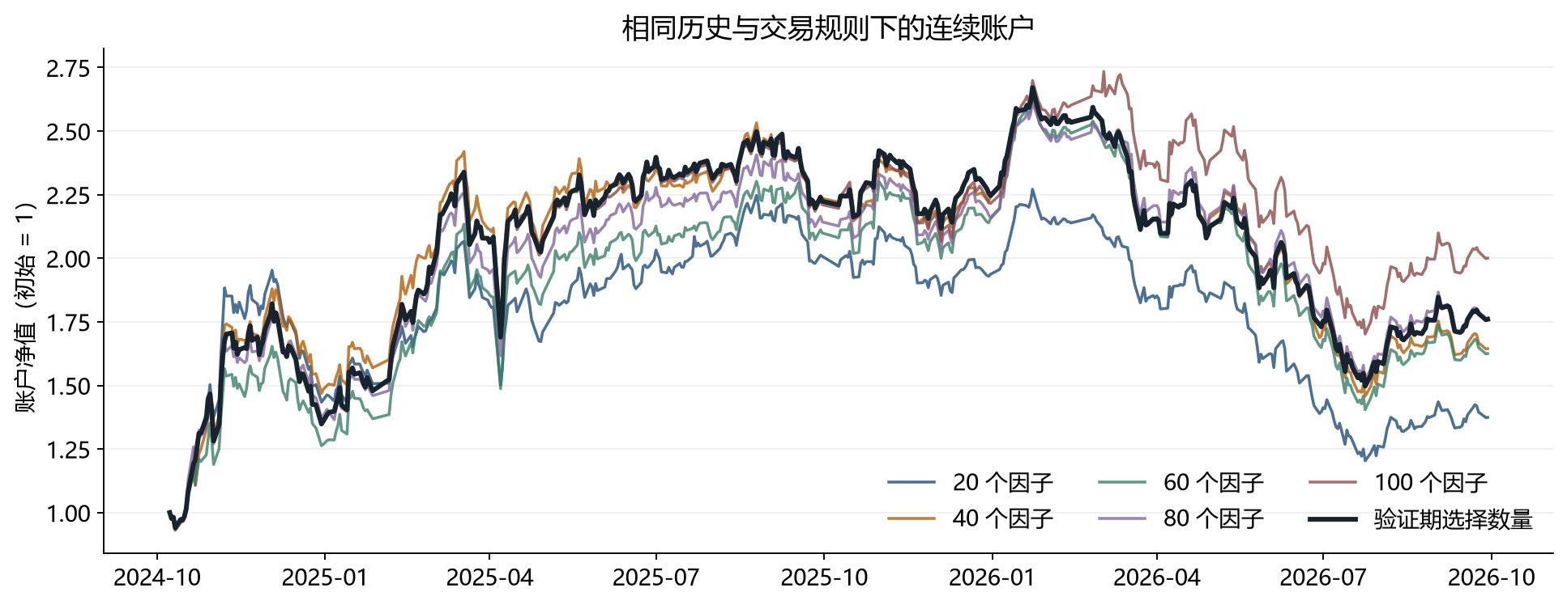
附录 A · 因子数量
期末收益更高，也可能经历较深的中途回撤
读图：细线：固定数量；黑粗线：按此前验证成绩选数量。各方法共用同一日期和买卖规则。
验证方案最大回撤 −43.95%；100对40的平均IC增量区间仍包含0。
count_*_account.csv；validation_count_account.csv；02_count_nav.png | 33 / 37
Notes:
这一页在老师追问数量选择的完整过程时使用。横轴是日期，纵轴是净值。各细线对应固定20、40、60、80、100个因子；黑粗线是每季度按此前验证成绩选择数量。可以看到它们常常一起上涨、一起下跌，所以不能只看哪条线最后最高。
重点指出：验证选择累计76.03%，但最大回撤仍43.95%。原100个因子相对40的平均Rank IC增量描述性区间包含0，还没有做所有扩展的全族校正。
自己先弄懂：最终的钱多，不代表过程中风险小，也不表示改善一定能重复。账户曲线是资金随时间变化，不是每天的预测分数。
不要说错：黑线并不是每个季度事后选收益最高的曲线，是由过去验证Rank IC选择的方法连成的账户。

Slide 34
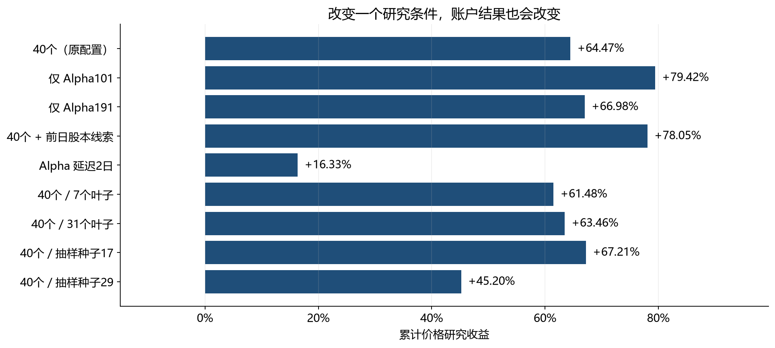
附录 B · 条件变化
数据延迟、线索来源和模型设置都会改变结果
读图：横轴：累计价格研究收益。每条只代表该条件下的对照，不能混称为独立的新测试。
额外2日延迟降至 +16.33%；验证方案单边5 / 15 / 30bp成本：+107.39 / +76.03 / +37.73%。
extension_results.csv；04_sensitivity.png；成本情景结果 | 34 / 37
Notes:
这一页用于回答“除了数量，你还做了什么”。每条横柱只表示注明条件下的累计价格研究收益。包括只用Alpha101、只用Alpha191、加入前日股本线索、把Alpha额外推迟两日、改变树的复杂度，以及相同抽样规则下的两个随机种子。
读图顺序：从原40因子64.47%出发，指向延迟两日后16.33%，说明结论依赖资料是否及时到达。股本线索78.05%可以作为继续研究的线索，但仍要核实公布时间，不能按报告期把后来知道的数字填回过去。
补充成本：验证选数量方案在单边5、15、30基点下，累计分别107.39%、76.03%、37.73%。1基点等于0.01%，15基点就是0.15%。
不要说错：树的叶子数量决定分叉后的细分程度；随机种子使抽样可复现。这里两组种子同时使用同样的抽样规则，不是与不抽样的基线仅差一个种子。

Slide 35
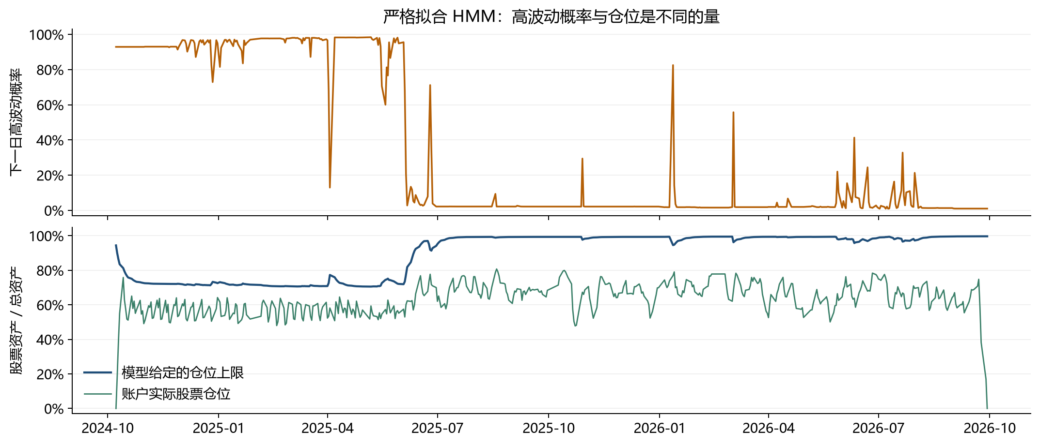
附录 C · HMM解释
状态概率、仓位上限和实际仓位，是三个不同的量
怎样读图
上图看高波动概率；下图区分允许的仓位上限与实际股票仓位。
概率表示模型判断。 仓位上限只是约束。 实际持仓还看资金与成交。
高波动不等于下跌；上限不等于满仓；拟合通过不等于已证明择时有效。
hmm_strict_probabilities.csv；hmm_strict_account.csv；图为已有结果重绘 | 35 / 37
Notes:
这一页用于解释HMM到底输出了什么。上图橙线是模型估计下一日属于高波动状态的概率；它不是“下跌概率”。下图蓝线是根据状态概率算出的股票仓位上限；绿线是账户实际有多少资产放在股票上。蓝线只是允许的最高比例，不意味着一定买满。
用例子解释：如果高波动概率增加，规则倾向把上限从100%向70%移动，并做平滑，避免一天之内跳得太猛。但可能没有足够买入信号，或者订单没有成交，所以实际仓位通常低于上限。
技术说明：这是本轮严格无转移先验版本，按月用过去504日拟合两状态高斯HMM；每月在三个预定初始化中按训练内诊断和似然选择，失败才用85%固定上限。本轮24个月没有触发回退。
不要说错：月度重新估计可能改变概率特征；不能只看到模型把历史分成两种颜色，就认为找到了客观真实市场标签。

Slide 36
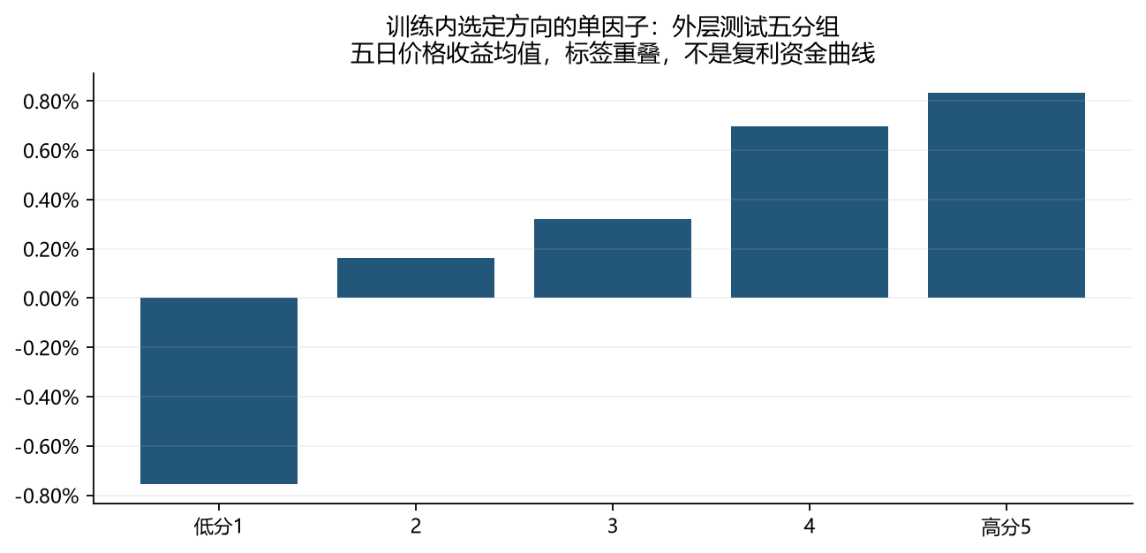
附录 D · 单因子检验
高分组后续表现较好，只能支持排序信息
读图：横轴：由低分到高分的五组；纵轴：后续5日价格收益均值，不是累计账户收益。
它回答“这条线索是否有排序信息”，不直接回答“扣费、成交以后能赚多少”。
teacher9_20260930/figures/quintiles.png；训练内单因子选择与外层评价 | 36 / 37
Notes:
这一页用于解释五分组。程序先在训练资料里选一个因子并确定方向，然后在外层历史测试中，把每天股票按这个线索从低到高分成五组。图中每根柱是该组后续五日价格收益的平均值。高分组均值高于低分组，支持这个线索在该样本中有排序信息。
自己先弄懂：它像把学生按某项测验分成五档，再看后续成绩有没有顺序关系。没有直接告诉我们需要买多少股、付多少费用，也没有记录持续滚动的现金账户。
不要说错：纵轴不是累计资金收益。五日答案会相互重叠，相邻记录不完全独立，所以还要做相应统计修正；不能把每天的组均值直接复利相乘，当作可执行策略收益。这个图也不是说304个因子全部有效。
回到主结论：单因子检验、组合预测和交易记账是三个环节，需要分别给证据。

Slide 37
附录 E · 核对入口
每个结论都对应结果文件，历史版本可以追溯
想核对什么
证据位置（相对项目根目录）
本轮结果与比较规则
training_runs/teacher9_20261008/final_summary.json
每季怎么选因子和数量
同目录 folds.json、validation_models.csv、bj/*/selection.json
资金、订单与分钟成交
同目录 *_account.csv、*_orders.csv、*_fills.csv
服务器终检与公司行为
同目录 late_server_check.json、dividend_summary.json
59项研究检查
同目录 verification.json；对应 tools/research_20261008/verify.py
九项建议与通俗解释
学习笔记/从零读懂项目_20261008/；本PPT逐页讲稿
老师九项建议按9月25日整理记录逐项回应；不混同团队“任务1—任务9”。
仓库main；首次汇报讲稿；从零读懂量化项目讲义 | 37 / 37
Notes:
这一页用于老师希望进一步核对或会后交流。主结果总表、各季度选择、账户成交和服务器记录都保留在项目目录中。讲义提供通俗解释，代码和结果文件提供证据；它们的作用不同。
具体版本：开工前成果保存在3407076，实验扩展成果保存在3ee9f63。本次首次汇报重组保留相同的实验数据，不把编辑PPT当作新的模型成绩。新HMM解释图也只是从已经保存的概率和账户重新绘图。
注意区分：原始数据和连接资料仅在本地授权环境保留，仓库中保存代码与研究产物。不能只下载仓库、缺少原始快照，就声称能从零复现全部训练。
如果被问最值得带走的结论：工程流程已经可核对；效果有具体证据，也有负面结果；真实数据时点和执行还需要下一阶段验证。

